Slide 1

Vivado 2020.2
安装步骤

Slide 2
2020.2 版本的 Vivado 需要至少 60 G 的可用存储空间（最终占用 30G左右）
访问：链接: https://pan.baidu.com/s/18JOgLMQIwk59Aao3DUhicw?pwd=gjd9 提取码: gjd9直接下载安装包（vivado 2020.2版本）完全解压后运行xsetup.exe：

Slide 3

这个界面可能比较慢，需要稍微多等一下

Slide 4
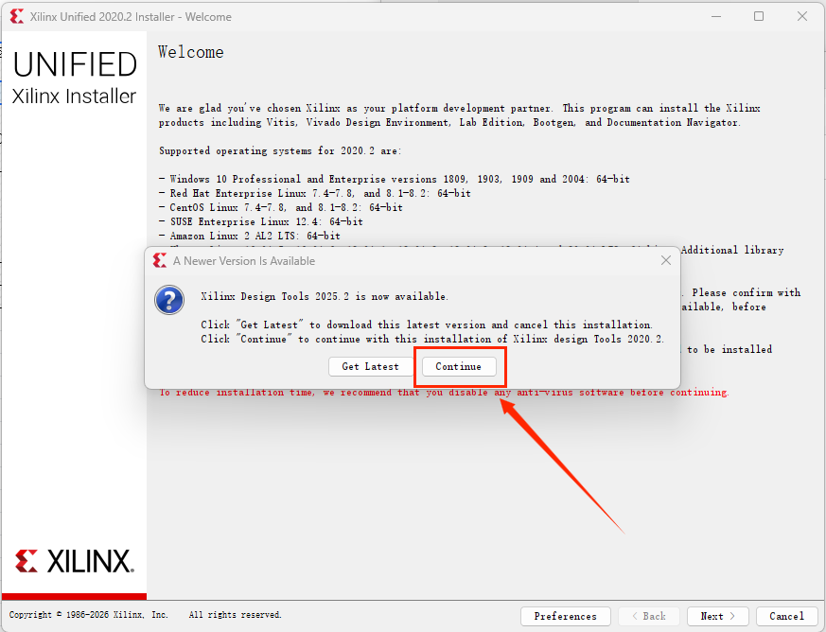
提示下载最新的版本，不要下载，点击【Continue】，如果没弹出来这个就不管，然后点击【next】。

Slide 5
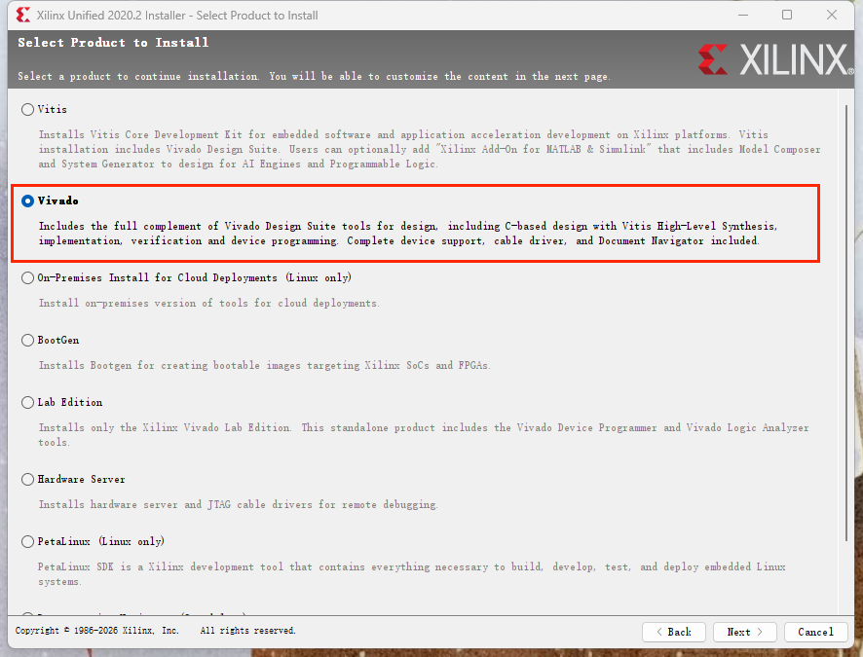
选择这一个

Slide 6
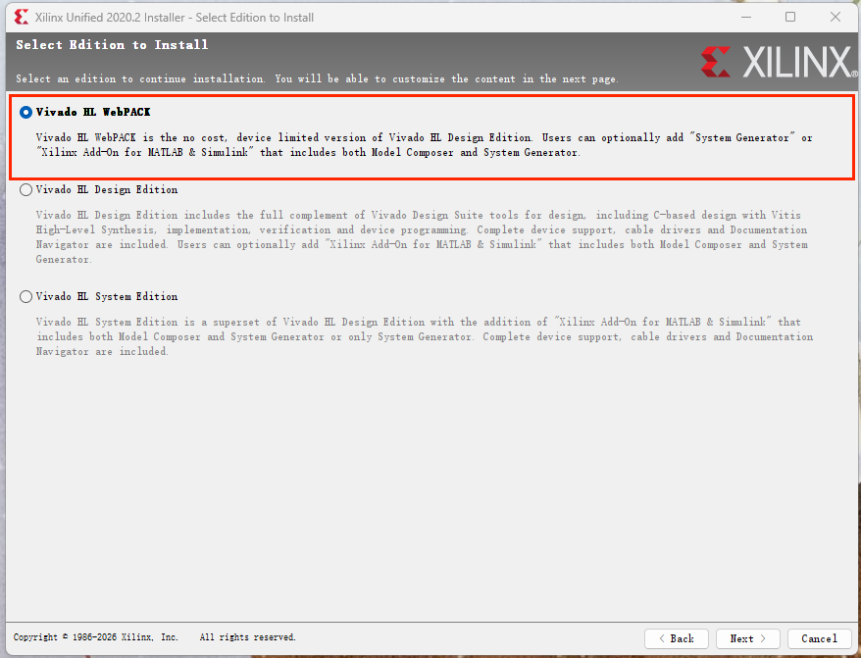

Slide 7
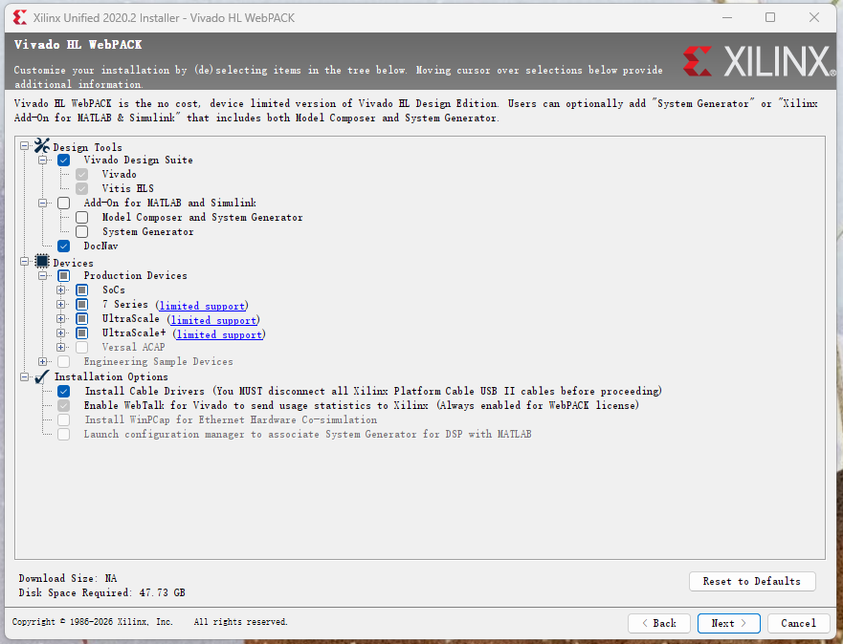
这里是所需内存

Slide 8
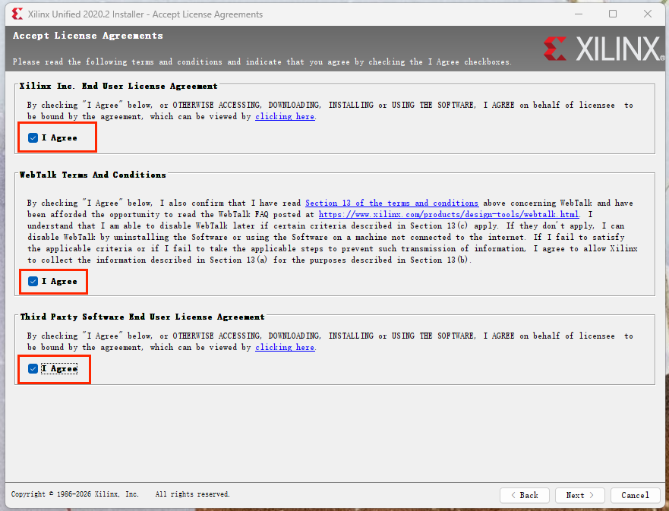
三个全部勾选

Slide 9
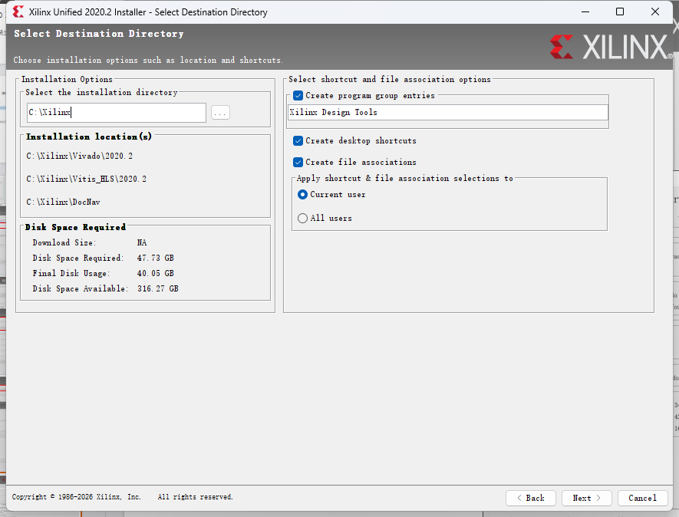
默认安装在C盘，也可选择其他磁盘安装，但需要确认没有中文路径！

Slide 10
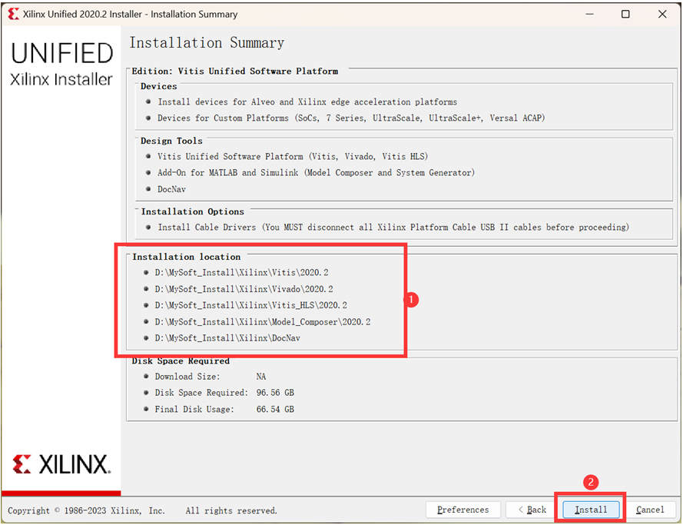
点击安装

Slide 11
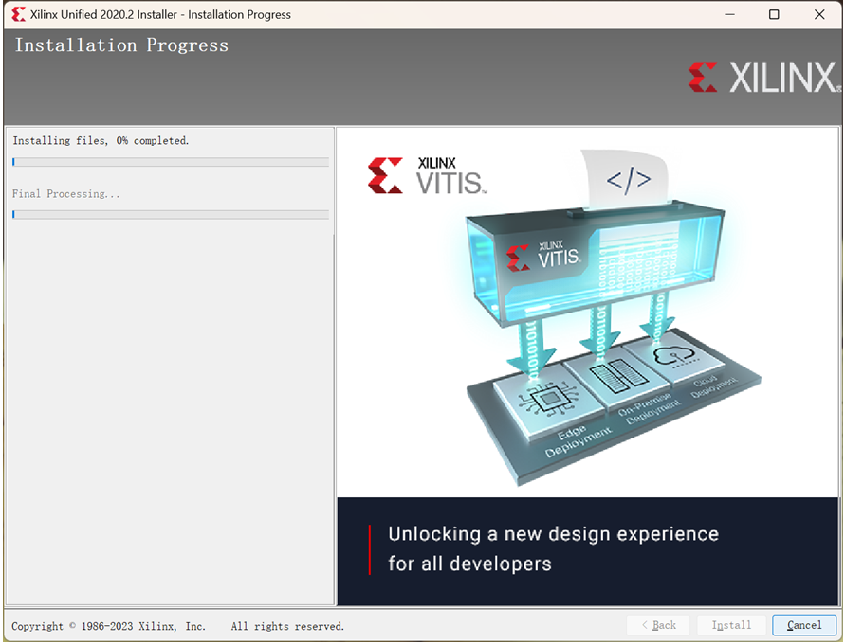
开始安装！

Slide 12
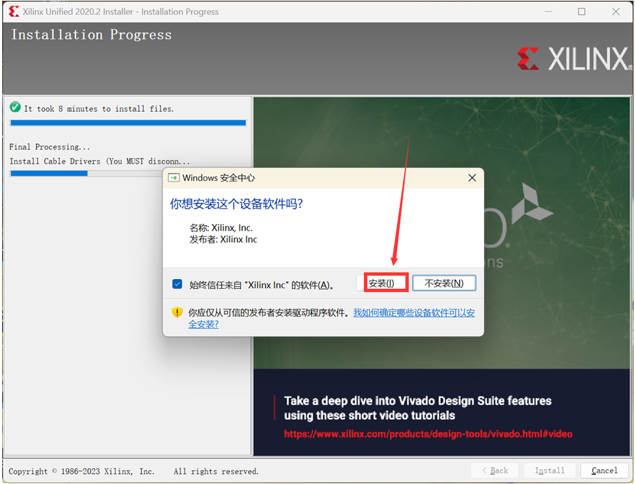
出现此界面，点击【安装】

Slide 13

安装完成后桌面出现的以下图标：
是Xilix的文档导航
HLS开发软件，它可以将C语言经过编译之后生成一个代码，用于FPGA开发
最核心的软件

